Slide 1

景品表示法とは？
(正式名称：不当景品類及び不当表示防止法)
目的
消費者がより良い商品やサービスを自主的かつ合理的に選べる環境を守る
偽りの表示や過大な景品による誘引を防ぎ、消費者が「本当に良いもの」を正しく判断できる市場環境を整備することを目的としています。
景品表示法
不当な表示の禁止
過大な景品類の提供の禁止
品質、内容、価格等を偽って
表示を行うことを厳しく規制します。
過剰な景品提供を防ぐため、
景品類の最高額や総額を制限します。
クローズド型懸賞
優良誤認表示
有利誤認表示
その他
誤認される
恐れのある表示
一般懸賞
共同懸賞
総付景品
オープン型
懸賞

Slide 2

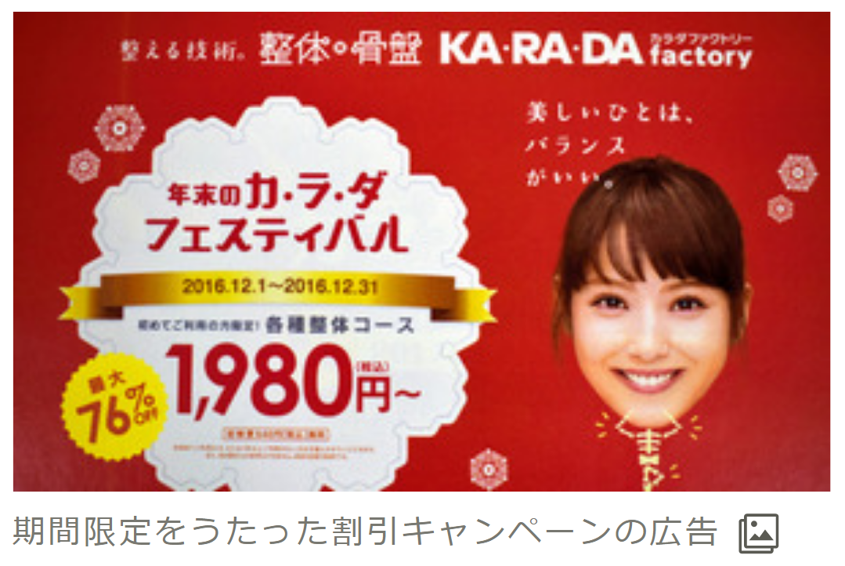
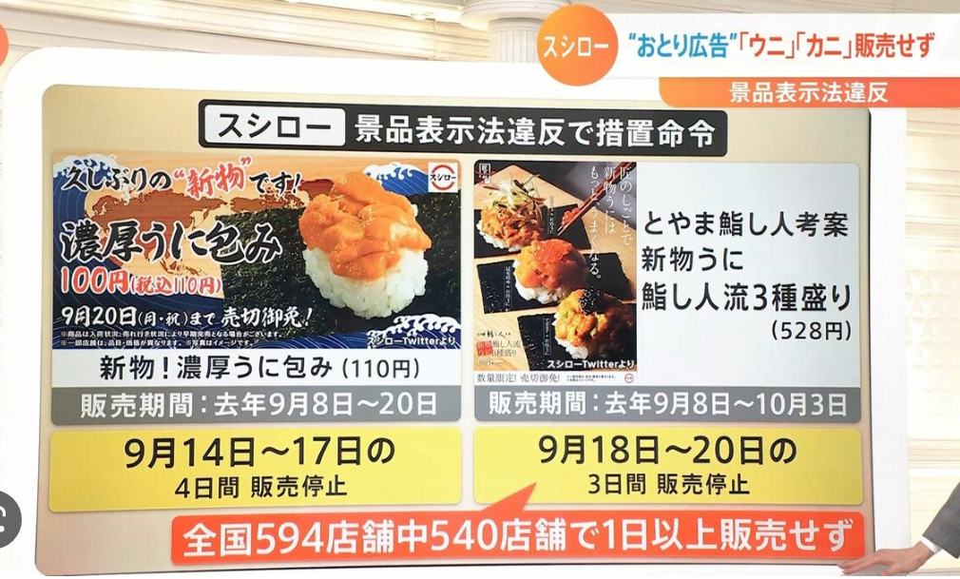
不当な表示の禁止
品質、内容、価格等を偽って表示を行うことを厳しく規制します。
優良誤認表示
有利誤認表示
その他誤認される恐れのある表示
商品・サービスの品質規格、その他の内容について、
実際のものよりも
著しく優良であると示すケース
商品、サービスの価格、その他の取引条件について、
実際のものよりも著しく有利であると
消費者に対して誤った認識をさせること
一般消費者に誤認される恐れがあるとして
内閣総理大臣が指定する不当表示
●競争業者のものよりも著しく優良であると示すケース
●体験談やアンケートの捏造
●効能効果の捏造
●二重価格の不当表示禁止
(架空の割引前金額の記載など)
●同業他社の製品・サービスよりも著しく有利であると誤認させるケース
●果汁・果肉を使用していない
清涼飲料水の不当表示
●商品の製造国に関する虚偽または不当掲載
●顧客誘引を目的としたおとり広告に関する不当な表示

Slide 3
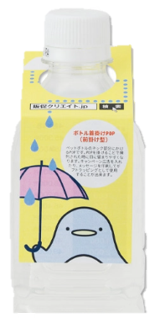


過大な景品類の提供の禁止
過剰な景品提供を防ぐため景品類の最高額や総額を制限します。
■クローズド型懸賞(商品購入やサービスの利用者を対象とした、対象者が限定される景品やキャンペーンのこと。)
一般懸賞
共同懸賞
総付景品
1つの事業者が、商品購入者などを対象に
くじや抽選で当選者を決めて景品を出すもの
（例：自社製品を買って当たるキャンペーン）
複数の事業者が共同で、商品購入者などを対象に
くじや抽選で景品を出すもの
（例：商店街のスタンプラリー抽選会）
懸賞（抽選）を行わず、商品購入者や来店者など
対象者全員にもれなく景品を配布するもの
（例：先着順プレゼント、購入者全員ノベルティ）
取引額 | 限度額
5,000円未満 | 取引額の20倍
5,000円以上 | 10万円
売上予定総額の2％
取引額 | 限度額
価格に関わらず | 30万円
売上予定総額の3％
取引額 | 限度額
1,000円未満 | 200円
1,000円以上 | 取引額の20％
■オープン型懸賞(誰でも自由に応募できるもの。)
例えばメルマガ登録をしたら景品の抽選に応募できるなど、誰でも自由に応募できるもの。
商品の購入が含まれていないため、景品表示法には適用されない。したがって、景品の金額に上限はない。

